Slide 1
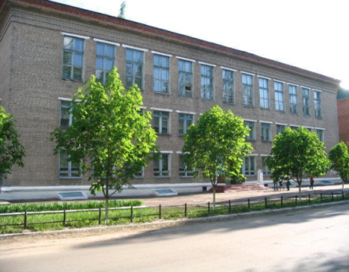
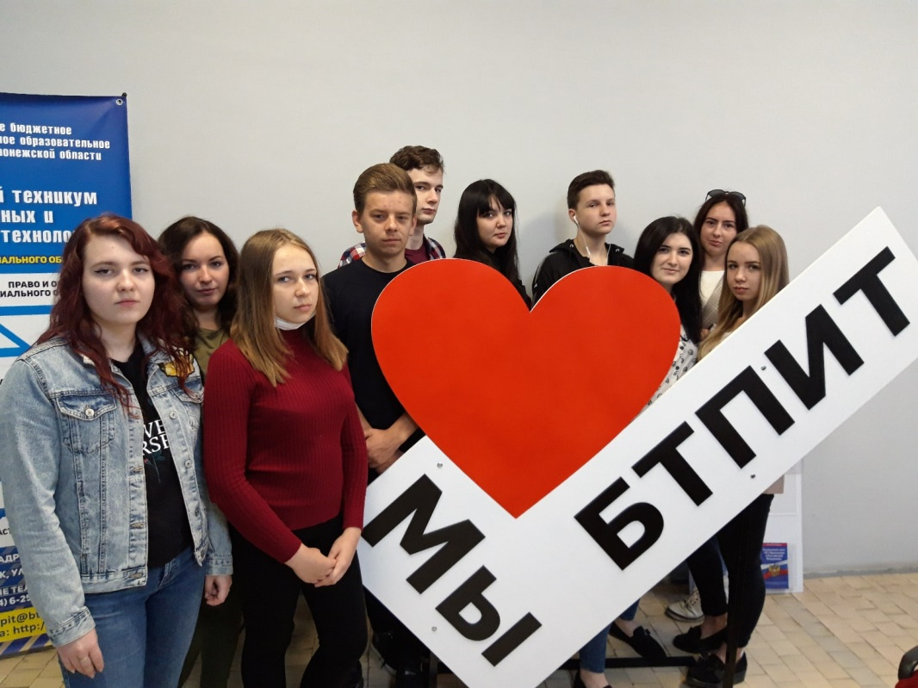
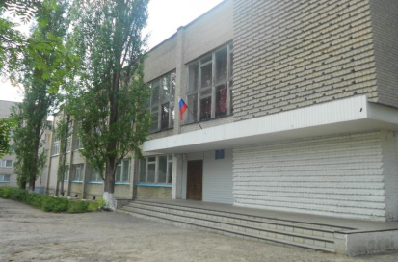
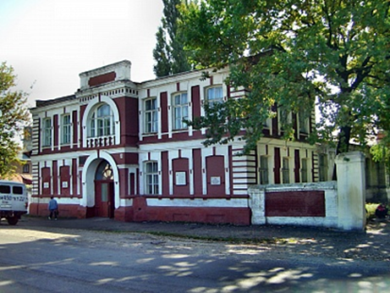
Психолого –педагогическая служба БТПИТ

Slide 2
Психолого-педагогическая служба
В техникуме работает психологическая служба, в которой Вы сможете:
получить консультацию педагогов-психологов,
психологическую помощь и поддержку в разрешении трудных вопросов и сложных жизненных ситуаций.
Консультации проводятся в оффлайн- и онлайн - форматах.

Slide 3
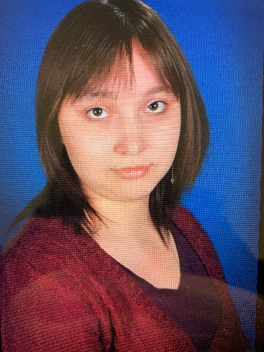
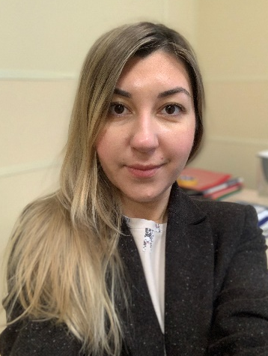
Психолого-педагогическая служба
Винокурова Ольга Вячеславовна
педагог-психолог, 1 отделение, 3 отделение
Иванова Татьяна Александровна
педагог-психолог,
3 отделение
Подповетная Ольга Сергеевна
педагог-психолог, социальный педагог, 3 отделение
Панфилова Оксана Игоревна
педагог-психолог,
1 отделение, каб. 16
Бовина Неля Николаевна
социальный педагог,
3 отделение

Slide 5
Служба медиации
Если:
Вы с кем-то поругались;
Вас оскорбили или обидели;
у Вас не складываются отношения в группе;
у Вас возникла конфликтная ситуация……………и т.д.
ВЫ МОЖЕТЕ ОБРАТИТЬСЯ В СЛУЖБУ МЕДИАЦИИ
ГБПОУ ВО «БТПИТ»
Работа службы направлена на помощь всем участникам образовательных отношений в мирном разрешении конфликтов и сложных жизненных ситуаций посредством реализации процедур медиации.

Slide 6
График работы Службы медиации ГБПОУ ВО «БТПИТ»
Служба медиации работает с ПН по ПТ с 9.00 до 16.00 на базе трех отделений техникума:
первое отделение - Воронова Елена Эдуардовна, Селиванова Людмила Николаевна;
второе отделение - Подповетная Ольга Сергеевна;
третье отделение - Винокурова Ольга Вячеславовна, Бовина Неля Николаевна, Щербакова Галина Вячеславовна
Контактные телефоны: 8(47354) 6-23-71, 8-919-238-08-06
МЫ ЗА ЦЕННОСТЬ ПОСТРОЕНИЯ КОНСТРУКТИВНЫХ ОТНОШЕНИЙ И УМЕНИЕ ДОГОВАРИВАТЬСЯ В СЛОЖНЫХ ЖИНЕННЫХ СИТУАЦИЯХ!!!!!!!!

Slide 7
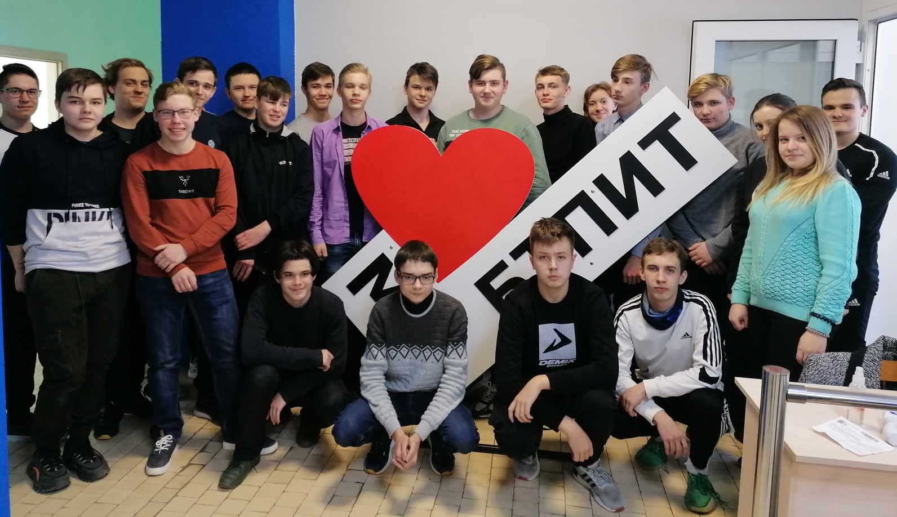
«БТПИТ» – ОДНА БОЛЬШАЯ СЕМЬЯ
Перешагнув 5-ти летний рубеж, техникум продолжает своё развитие, соответствуя всем инновациям современной образовательной среды.

